Slide 1
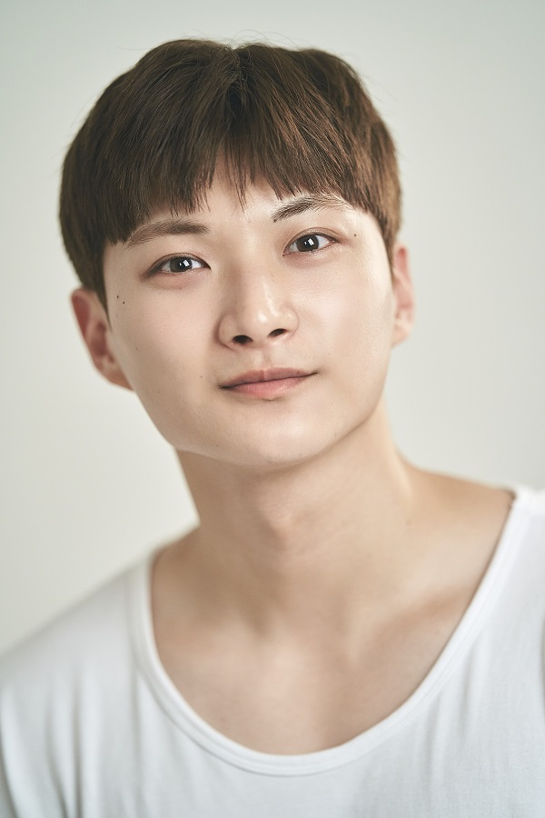
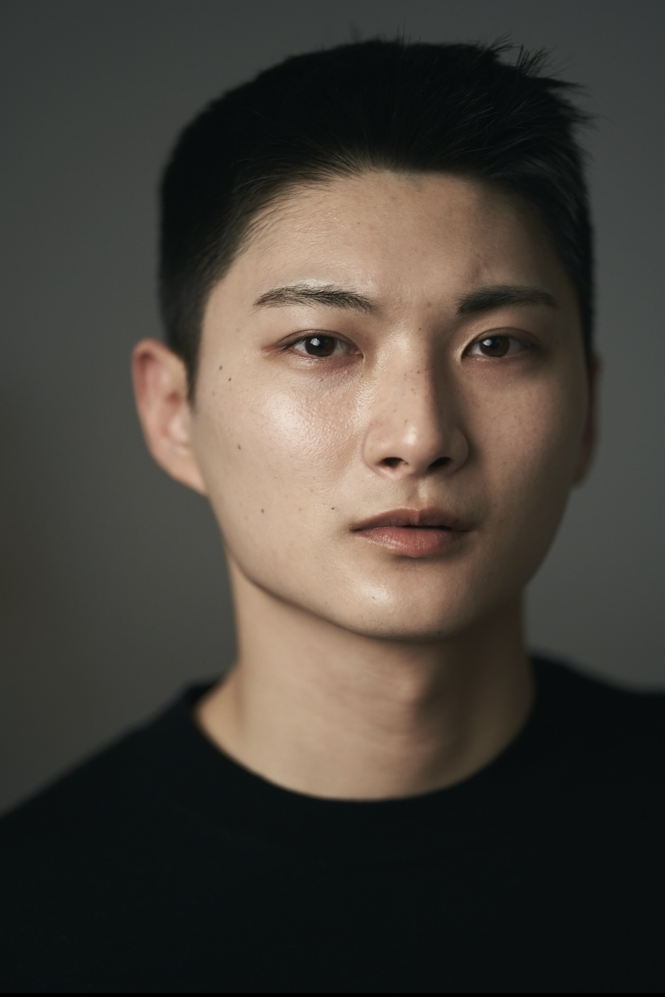
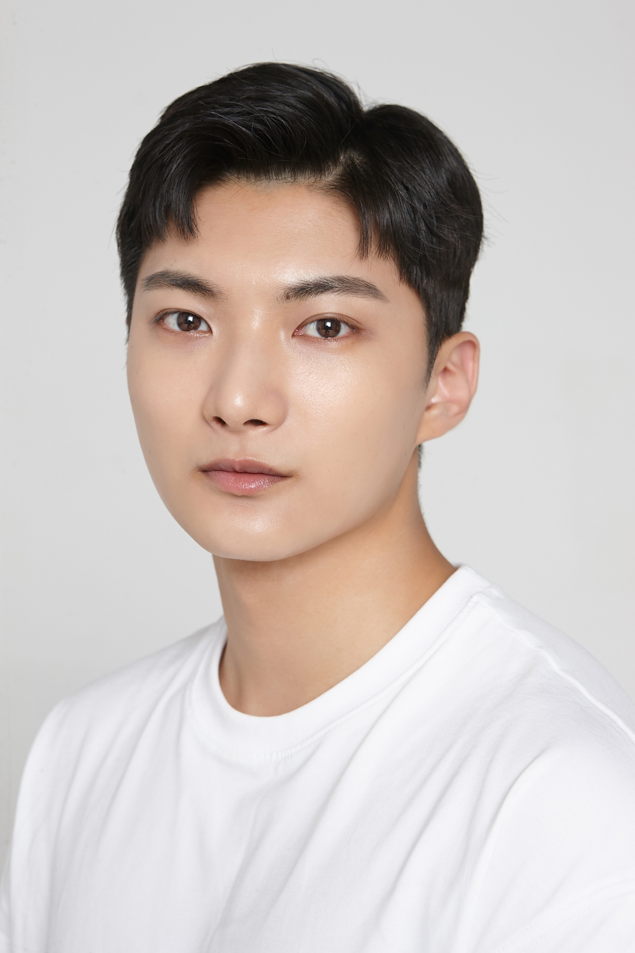
<특기>
검도(1단)
전라도 사투리(20년거주)
부산 사투리
드럼
농구
이 태곤 / 95년생
180cm/70kg
<TV / 영화>
2022 그림자 게임법-원생 역(개봉예정)
2022 tvN 군검사 도베르만 – 훈련병 역
2022 tvN 스물다섯 스물하나 –군인 역
2021 아돌라 에이전트 – 주연 천재야
2018 창궐 – 단역 좀비역
<독립 / 단편영화>
가능성 있는 상태 – 김민혁 역(2022)
<대전, 1960> - 인창원 역(2022)
거짓말 – 김성철 역(2021)
시선 – 나주연 역(2021)
숨 : Breath – 김우현 역(2021)
상경 – 신정섭 역(2021)
지레짐작 – 김우빈 역(2021)
<공연>
옆집똥개 – 왕순정 역(2020)
<광고>
그라펜 광고(2020/2019)
010-4609-2525 / xorhs6639@naver.com

Slide 2
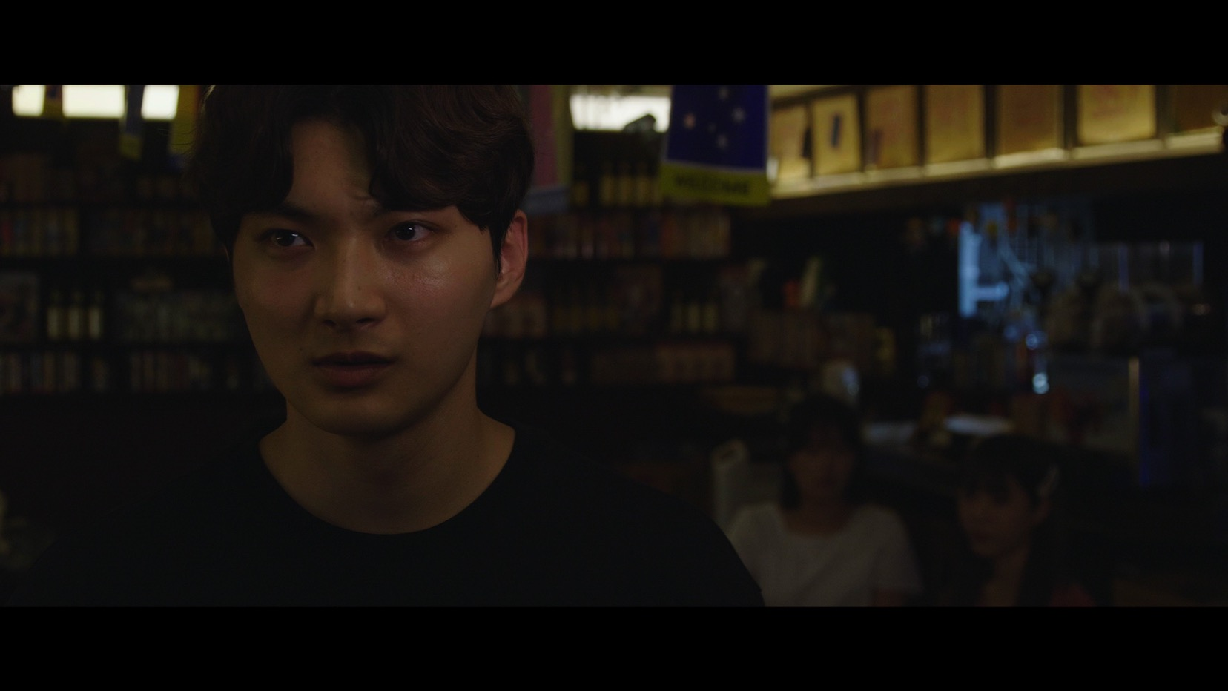
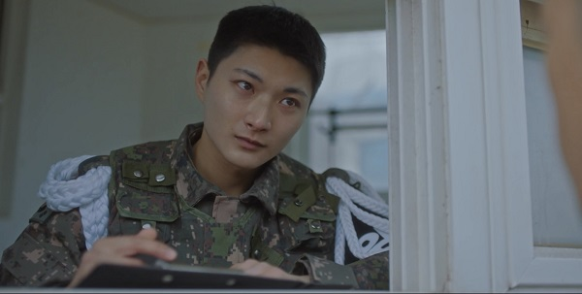
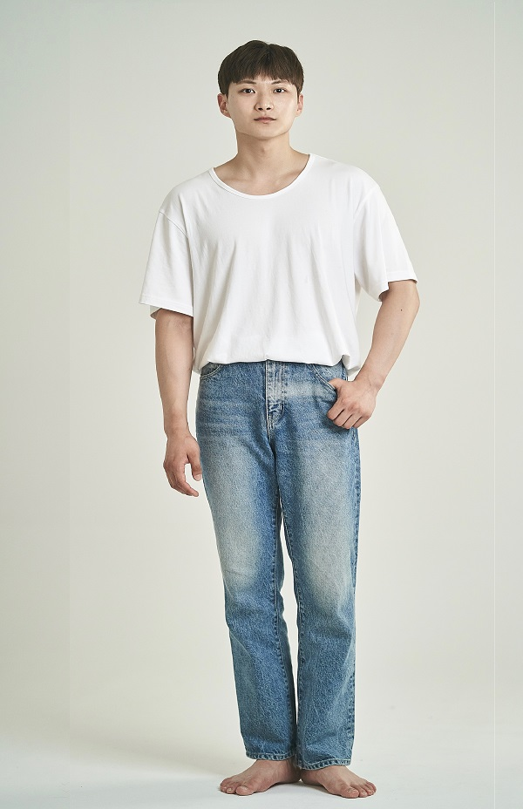
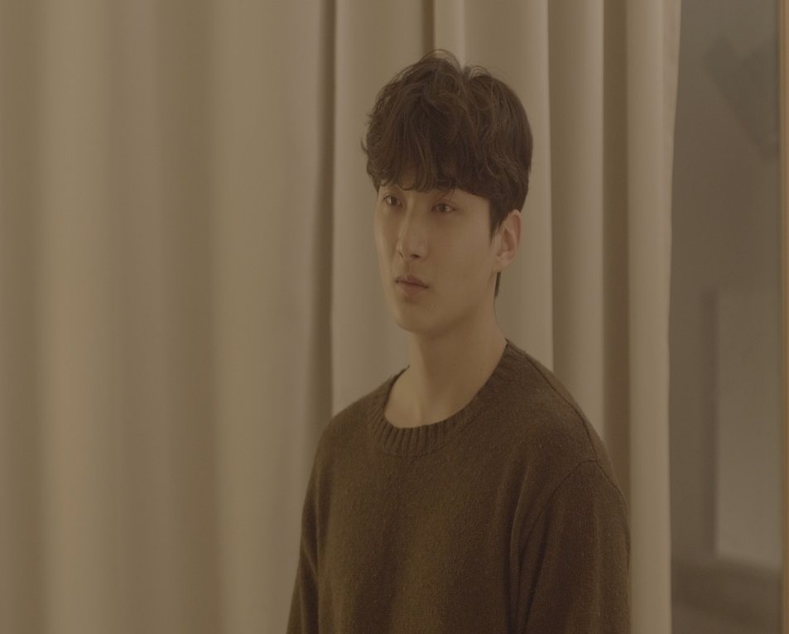
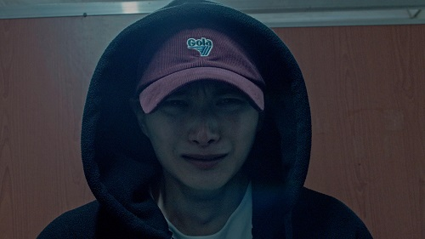
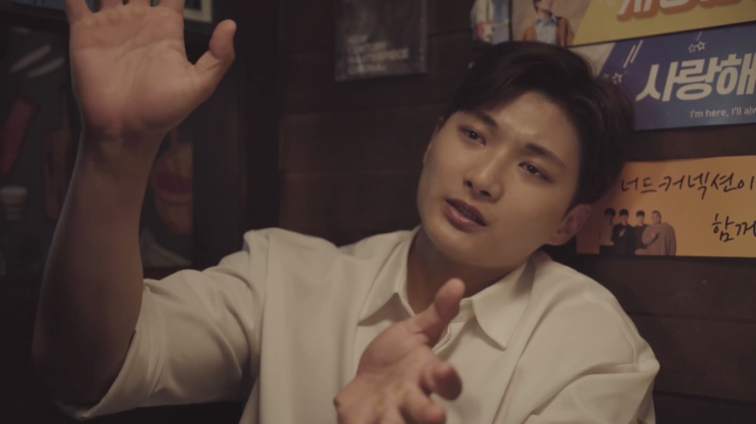
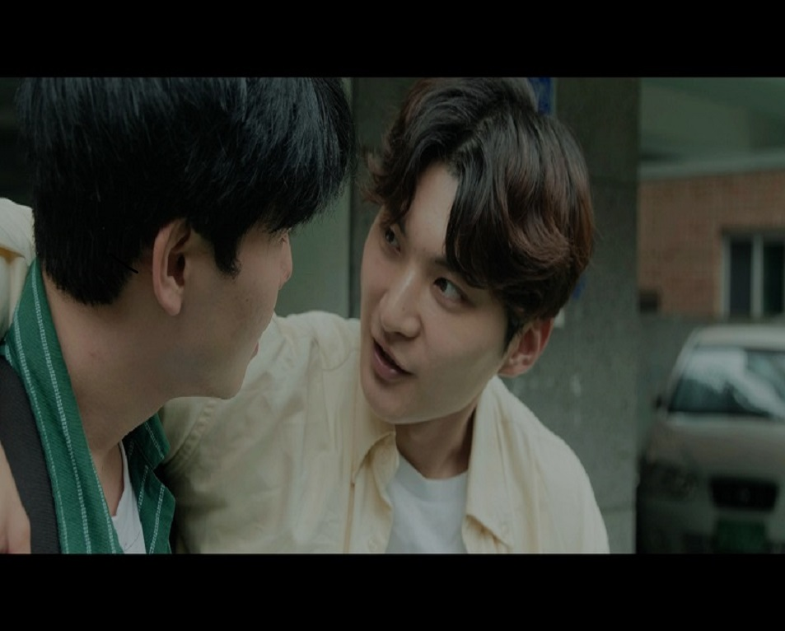

Slide 3
